Slide 1
Аналитический отчет за 2016-2017 учебный год Воспитателя младшей разновозрастной группы Горбуновой Е.В.

Slide 2
Характеристика группы
Основная образовательная программа МБДОУ детского сада «Колосок», разработанная с учетом примерной основной общеобразовательной программы дошкольного образования и авторской программы дошкольного образования
«От рождения до школы» под ред. Н.Е. Вераксы, Т.С. Комаровой, М.А.Васильевой
Возраст: 2 – 5 лет.
Списочный состав: 14 детей;
Мальчиков – 8;
Девочек – 6.

Slide 3
Мы развивали детей в следующих направлениях:
социально-коммуникативное развитие;
познавательное развитие;
речевое развитие;
художественно-эстетическое развитие;
физическое развитие.

Slide 4
Мы реализуем его в различных видах совместной и самостоятельной деятельности
• Игровая деятельность
• Исследовательская деятельность
• Изобразительная
• Предметная
• Наблюдение
• Коммуникативная (общение)
• Проектная
• Конструктивная

Slide 5
Показатели развития детей
Сводная таблица.2017.docx
Анализ выполнения требований к содержанию и методам воспитания и обучения, а также анализ усвоения детьми программного материала показывают стабильность и позитивную динамику по всем направлениям развития.
Положительное влияние на позитивный процесс в целом, оказывает: тесное сотрудничество в работе воспитателей, специалистов, родителей. Использование приемов развивающего обучения, индивидуального подхода к детям.

Slide 6
В работе с детьми по всем образовательным областям использовалось тематическое планирование.
Построение всего образовательного процесса вокруг одной центральной темы давало большие возможности для развития детей, помогало организовать информацию оптимальным способом.
Отвечало возрастным особенностям детей, позволяло развернуть разнообразные виды деятельности; у дошкольников появлялись многочисленные возможности для практики, экспериментирования, развития основных навыков.
Обеспечивало заинтересованность и более успешное обучение

Slide 7
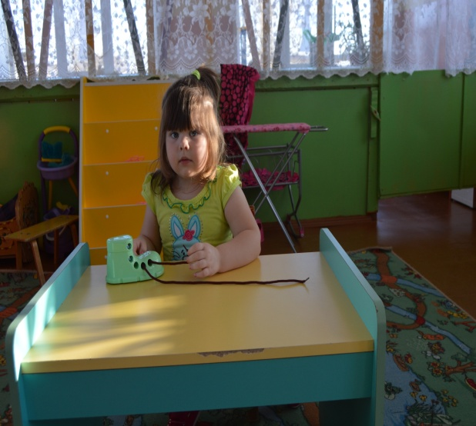
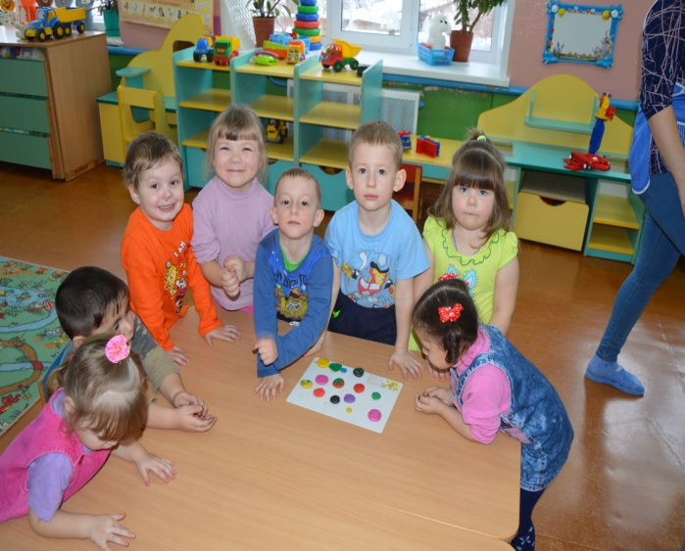
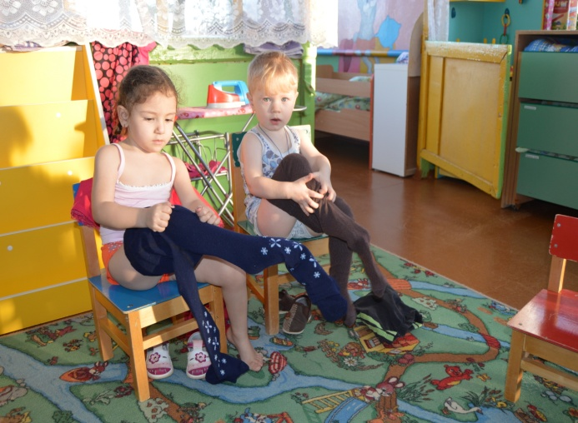
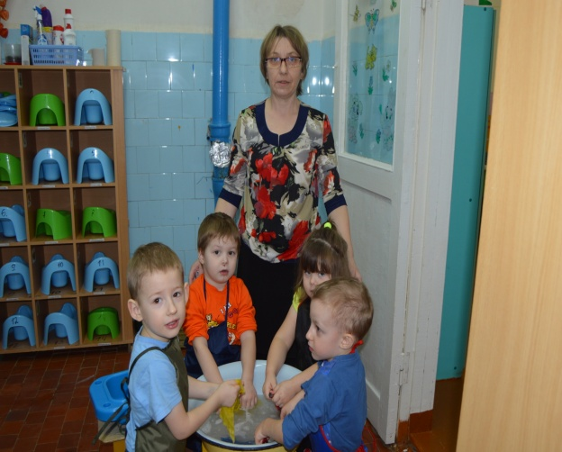
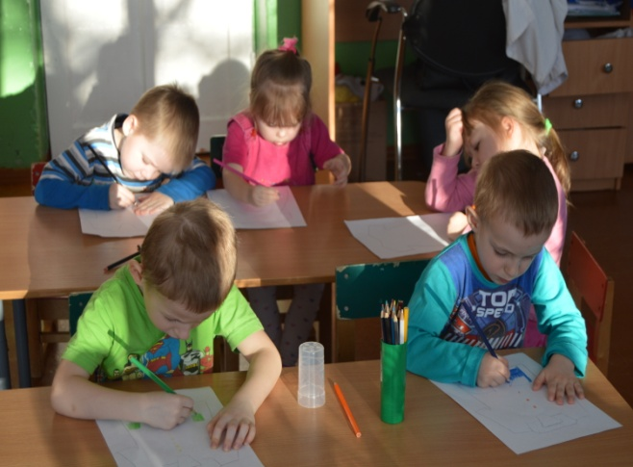
Тематическая неделя «Одежда»

Slide 8
Мы используем следующие формы работы по физическому воспитанию
Физкультурные занятия
физкультурный досуг
дни здоровья;
Утренняя гимнастика
Подвижные игры и физические упражнения на прогулке
Активный отдых
Пальчиковая гимнастика;
Физкультминутки;
Логоритмика;
Бодрящая гимнастика после сна;

Slide 9
Большая работа велась по экологическому развитию
Экологический проект «Зайкин огород»
Экологические акции «Покормите птиц зимой»,
«Сдай макулатуру –сохрани дерево»
«Встречаем перелетных птиц»
Оформление уголка природы.
Экологический КВН с родителями
«Наш дом природа»

Slide 10
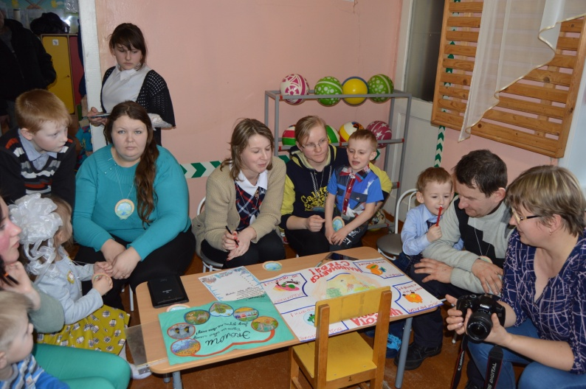
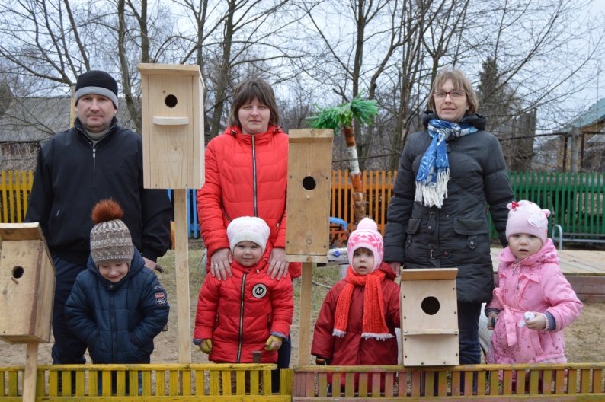
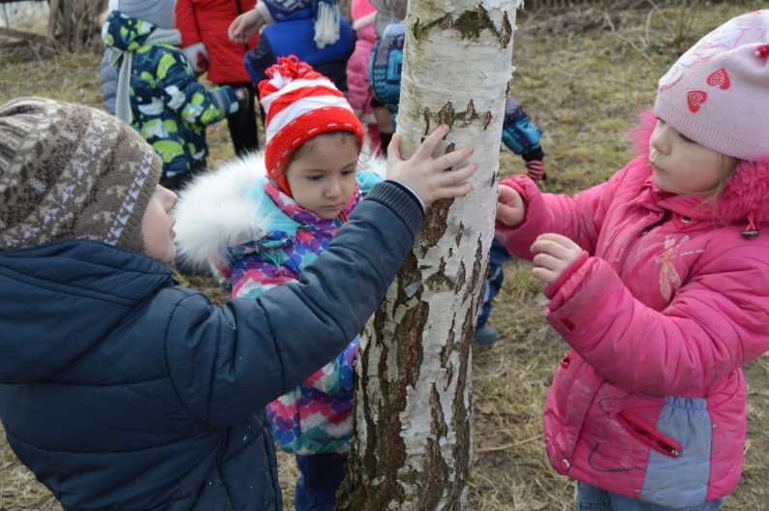
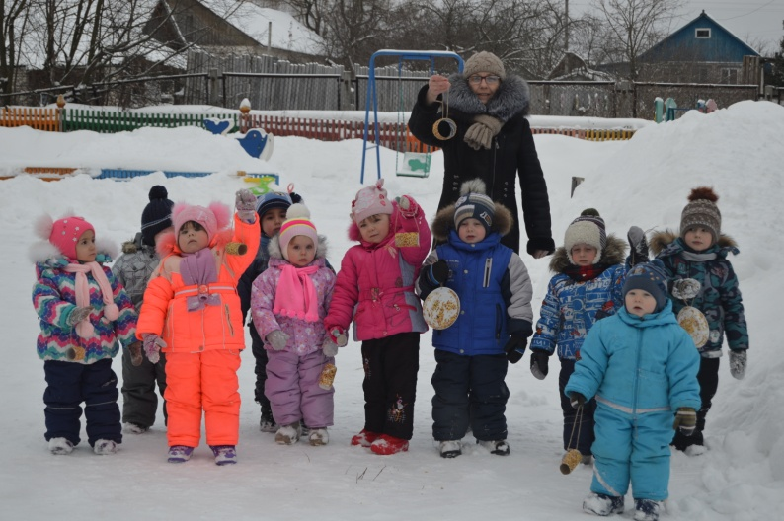
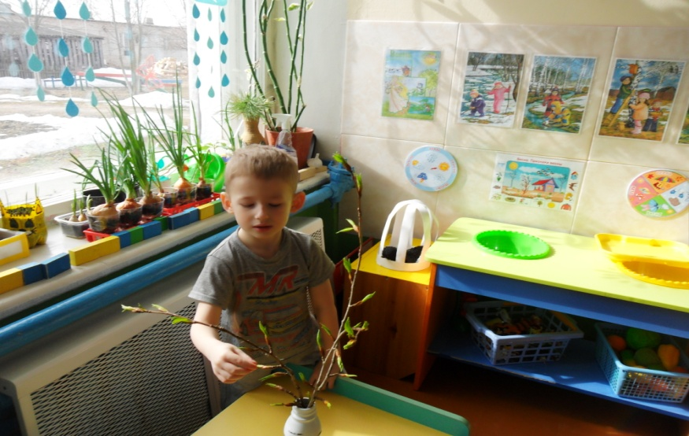

Slide 11
Работа по приобщению к народным традициям
Задачи приобщения младших дошкольников к народным традициям
Воспитывать интерес и любовь к русской национальной культуре, народному творчеству, обычаям, традициям, обрядам, к народным играм.
Использовать в работе все вида фольклора (сказки, песенки, потешки, заклички, пословицы, поговорки, загадки, хороводы), так как фольклор является богатейшим источником познавательного и нравственного развития детей.
Знакомить детей с народными праздниками и традициями, народным бытом и народными играми

Slide 12
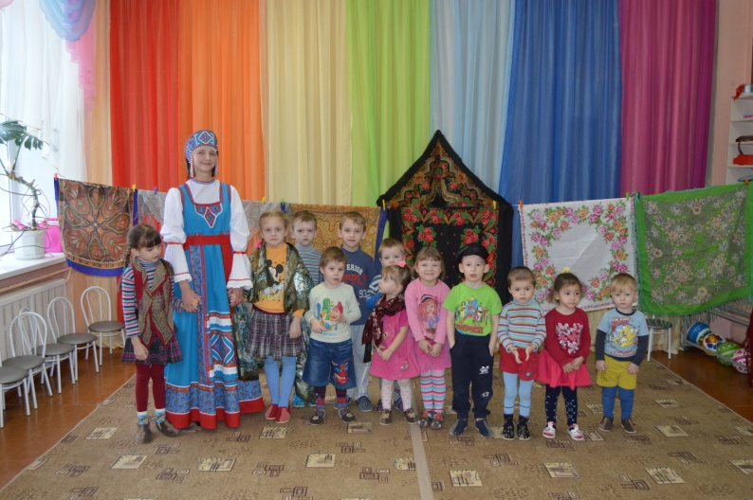
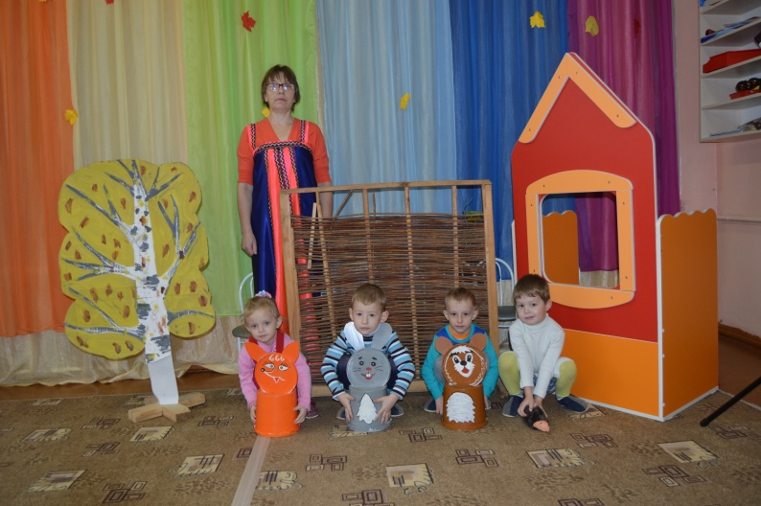
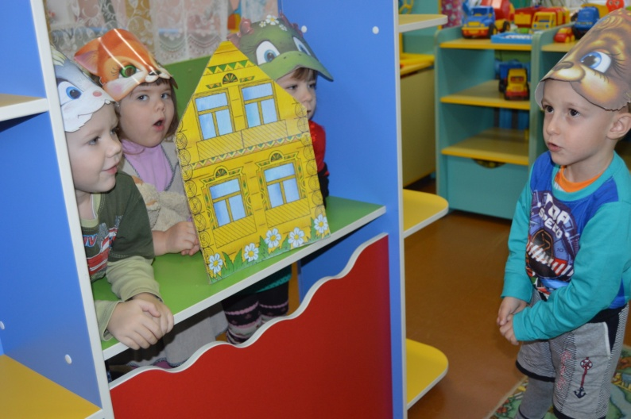
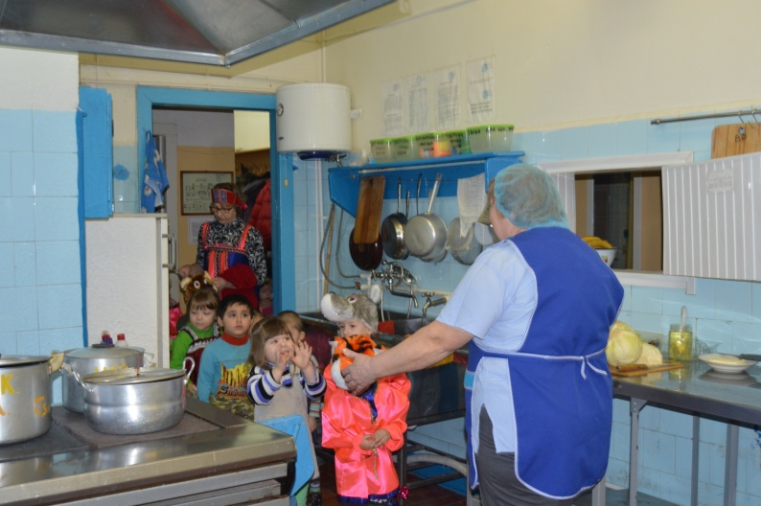

Slide 13
Работа по обновлению предметно-развивающей среды:
В течение года стараемся обновлять игровые уголки :
«Семья»
«Больница»
«Магазин»
Уголок ФИЗО
Уголок природы
Уголок «Огород на окне»
Уголок дидактических игр
Практикуем тематическое оформление группы к праздникам
Построенная среда вызвает эмоционально-положительные отношения к детскому саду, желание посещать его, обогащает новыми впечатлениями и знаниями, побуждает к творческой деятельности, способствует интеллектуальному развитию. В результате дети имеют высокий уровень игровых навыков и способностей.

Slide 14
Использовали следующие направления взаимодействия с родителями
Познавательное направление
(родительское собрание,консультации и индивидуальные беседы;
Информационно-аналитическое направление
( анкетирование; тестирование, личные беседы)
Наглядно-информационное направление
(регулярно вывешивались рекомендации к тематическим неделям, оформлялись стенды, папки-передвижки)
Досуговое направление (участие родителей в совместных мероприятиях, проводимых в детском саду, выставках совместных работ по темам недели ,акциях)

Slide 15
Личные достижения
Работала над темой самообразования «Наблюдение в природе –как метод экологического воспитания»
Провела открытое занятие на тему «В гости к березке»
Участвовала в районном конкурсе «Наши добрые традиции»
Разработала и провела досуговые мероприятия с детьми и родителями
Реализовала проект «Зайкин огород на окне»

Slide 16
Перспективы на следующий учебный год
продолжение целенаправленной работы с детьми по всем образовательным областям;
совершенствование работы по взаимодействию с родителями;
совершенствование предметно-развивающей среды в группе в соответствии с ФГОС ДО;
активное участие в мероприятиях ДОУ.

Slide 17
Спасибо за внимание!

